Slide 1
Решение задачи на построение РВ и КА
Языки программирования и методы трансляции
(задание 7.2(f), задание 7.4(d))
Преподаватель:
Корзун Дмитрий Жоржевич
Команда D:
1. Александр Чернышов
2. Игорь Михайлов
3. Даниил Луценко
4. Евгений Диков
5. Кирилл Логвинов
20.01.2021
Петрозаводский Государственный Университет

Slide 2
Задание 7.2(f)
f) Цепочки из 0 и 1, префиксом которых является цепочка 1, а суффиксом – цепочка 11.
Для заданного примера построить:
регулярное выражение (РВ), описывающее заданное множество цепочек (строк);
конечный автомат (КА), допускающий заданное множество цепочек (строк);
Построен НКА, ДКА или e-КА?

Slide 3
Примеры цепочек
Удовлетворяющие условию задачи:
111
1011, 1111
100010101011
1…11, где … - любая последовательность из 0 и 1
Не удовлетворяющие условию задачи:
011 (неверный префикс)
1010, 1110 (неверный суффикс)
11 (недостаточная длина)

Slide 4
Построение РВ
Построим РВ для цепочек вида 1…11 и 11: 1.(0 | 1)*.11 | 11
конкатенация цепочки 1 с неотрицательной итерацией объединения цепочек (0 | 1)* и с цепочкой 11;
Между префиксом 1 и суффиксом 11 может быть бесконечное число нулей и единиц или пустая цепочка, поэтому используется неотрицательная итерация (0 | 1)*.

Slide 5
Построение ДКА
Построим детерминированный конечный автомат (ДКА), где:
M = {Σ, Q, A, F, δ}
Σ = {0, 1} – входной алфавит
Q = {A, B, C, D} – множество состояний
A – начальное состояние
F = {D} – множество финальных состояний
δ – функция переходов

Slide 6
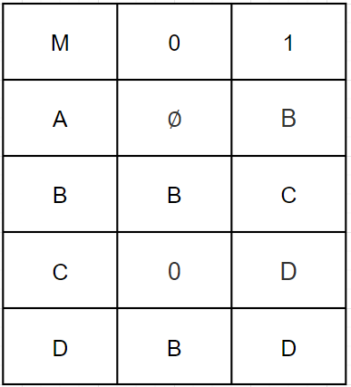
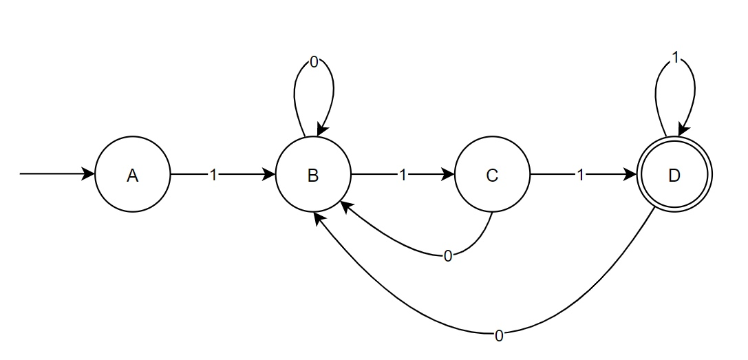

Таблица переходов
Составим таблицу состояний и построим ДКА по РВ 1.(0 | 1)*.11 | 11
.

Slide 7
Обоснование детерминированности КА
По определению ДКА:
Одно начальное состояние A
Из каждого состояния есть только один переход по одному символу или такой переход отсутствует.

Slide 8
Обоснование верности ДКА
Для гарантии наличия префикса 1 у входной строки был создан переход из состояния ‘A’ -> ‘B’ по символу 1.
Автомат переходит в состояние ‘C’, когда суффикс строки равен 1.
Для гарантии наличия суффикса 11 у входной строки был создан переход из состояния ‘C’ -> ‘D’ по символу 1, а также переход ‘D’ -> ‘D’ по символу 1.
Автомат находится в состоянии ‘B’ для всех символов строки между префиксом 1 и суффиксом 11.

Slide 9
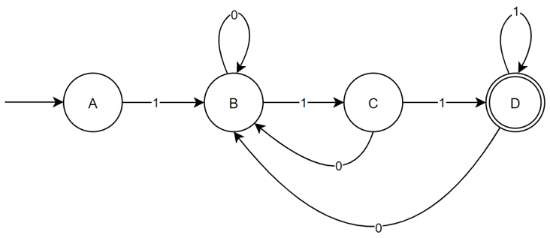
Примеры
Цепочка: 1 1 0 1 1
1.Состояние А: Символ «1» -> переход в Состояние B
Цепочка: 1 1 0 1 1
2. Состояние B: Символ «1» -> переход в Состояние С
Цепочка: 1 1 0 1 1
3. Состояние С: Символ «0» -> переход в Состояние В
Цепочка: 1 1 0 1 1
4. Состояние В: Символ «1» -> переход в Состояние С
Цепочка: 1 1 0 1 1
5. Состояние С: Символ «1» -> переход в Состояние D
Пришли в конечное состояние и цепочка закончилась – строка распознана.
Цепочка: 1 1 0 0 0
1.Состояние А: Символ «1» -> переход в Состояние B
Цепочка: 1 1 0 0 0
2. Состояние B: Символ «1» -> переход в Состояние С
Цепочка: 1 1 0 0 0
3. Состояние С: Символ «0» -> переход в Состояние В
Цепочка: 1 1 0 0 0
4. Состояние В: Символ «0» -> остались в Состоянии В
Цепочка: 1 1 0 0 0
5. Состояние В: Символ «0» -> остались в Состояние В
Не пришли в конечное состояние и цепочка закончилась – строка не распознана.

Slide 10
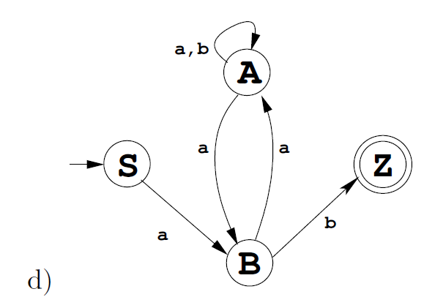
Задание 7.4(d)
d) Построить эквивалентный ДКА по заданному НКА:
Q | a | b
S | B | ø
A | {A, B} | A
B | A | Z
Z | ø | ø
Проявление недетерминированности:
Заметим, что переход из состояния A по символу ‘a’ не определен однозначно, т.е. можно перейти или в состояние A, или в B.

Slide 11
Решение
Для преобразования НКА в ДКА воспользуемся известным алгоритмом конструкции подмножеств.
Пусть M = {Σ, Q, A, F, δ} – входной НКА.
В ходе работы алгоритм строит ДКА: M’ = {Σ, Q’, A, F’, δ’}, на основе таблицы переходов НКА.
Алгоритм представлен на сайте: https://www.geeksforgeeks.org/conversion-from-nfa-to-dfa/

Slide 12
Алгоритм конструкции подмножеств
Q’ = {A}
Для каждого добавленного состояния q ∈ Q’:
Для каждого символа s ∈ Σ:
Если q – одно состояние:
Создаем состояние q’ = δ(q, s)
2. Если q – объединение состояний:
Создаем состояние q’ = { δ(q’’, s) | q’’ ∈ q }
3. Добавляем q’ в Q’
3. Для всех состояний q’ ∈ Q’ отмечаем q’ финальным, если оно содержит финальное состояние q ∈ F:
F’ = { q’ | ∃q ∈ F, и q ∈ q’ }

Slide 13
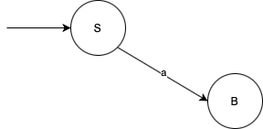
Пример работы алгоритма
На первом шаге алгоритма: Q’ = {S}. Обработка состояния S.
Используя таблицу переходов НКА, заполняем таблицу переходов ДКА:
Создано новое состояние B.
Q’ = {S, B}
Q | a | b
S | B | ø
A | {A, B} | A
B | A | Z
Z | ø | ø
Q’ | a | b
S | B | ø

Slide 14
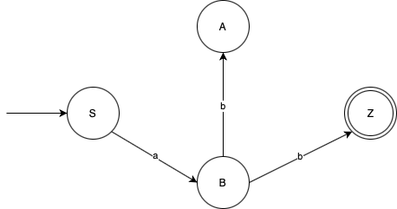
Пример работы алгоритма
Q’ = {S, B}. Обработка состояния B.
Используя таблицу переходов НКА, заполняем таблицу переходов ДКА:
Созданы новые состояния A, Z.
Q’ = {S, B, A, Z}
Q | a | b
S | B | ø
A | {A, B} | A
B | A | Z
Z | ø | ø
Q’ | a | B
S | B | ø
B | A | Z

Slide 15
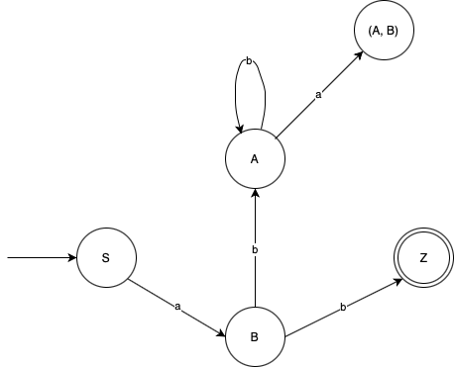
Пример работы алгоритма
Q’ = {S, B, A, Z}. Обработка состояния A.
Используя таблицу переходов НКА, заполняем таблицу переходов ДКА:
Создано новое состояние: (A, B).
Q’ = {S, B, A, Z, (A, B)}.
Q | a | b
S | B | ø
A | {A, B} | A
B | A | Z
Z | ø | ø
Q’ | a | B
S | B | ø
B | A | Z
A | (A, B) | A

Slide 16
Пример работы алгоритма
Q’ = {S, B, A, Z, (A, B)}. Обработка состояния Z.
Используя таблицу переходов НКА, заполняем таблицу переходов ДКА:
Новых состояний не создано.
Q | a | b
S | B | ø
A | {A, B} | A
B | A | Z
Z | ø | ø
Q’ | a | b
S | B | ø
B | A | Z
A | (A, B) | A
Z | ø | ø

Slide 17
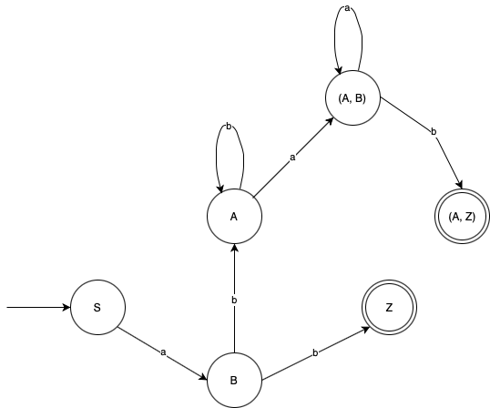
Пример работы алгоритма
Q’ = {S, B, A, Z, (A, B)}. Обработка состояния (A, B).
Используя таблицу переходов НКА, заполняем таблицу переходов ДКА:
Создано новое состояние (A, Z).
Q’ = {S, B, A, Z, (A, B), (A, Z)}.
Q’ | a | b
S | B | ø
B | A | Z
A | (A, B) | A
Z | ø | ø
(A, B) | (A, B) | (A, Z)
Q | a | b
S | B | ø
A | {A, B} | A
B | A | Z
Z | ø | ø

Slide 18

Пример работы алгоритма
Q’ = {S, B, A, Z, (A, B), (A, Z)}. Обработка состояния (A, Z).
Используя таблицу переходов НКА, заполняем таблицу переходов ДКА.
Новых состояний в Q’ нет.
F’ = {Z, (A,Z)}.
Q’ | a | b
S | B | ø
B | A | Z
A | (A, B) | A
Z | ø | ø
(A, B) | (A, B) | (A, Z)
(A, Z) | (A, B) | A
Q | a | b
S | B | ø
A | {A, B} | A
B | A | Z
Z | ø | ø

Slide 19
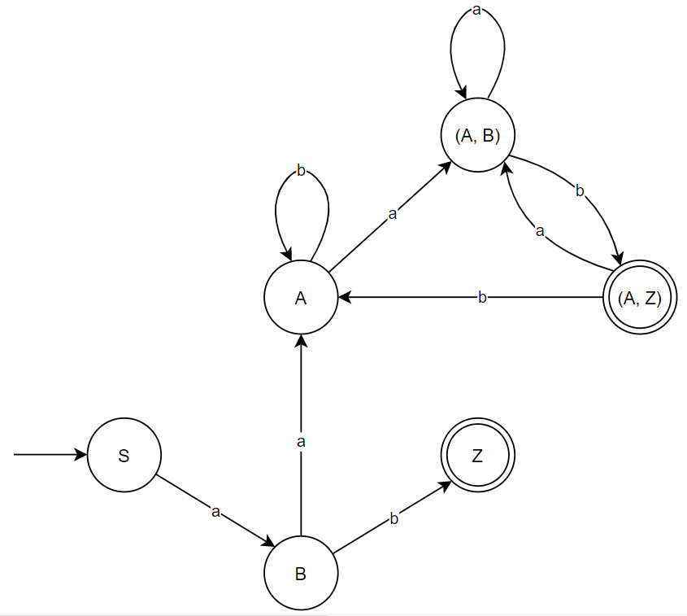
Результат работы алгоритма
Получен ДКА. Переход по символу определен однозначно для каждого состояния:
Q’ | a | b
S | B | ø
B | A | Z
A | (A, B) | A
Z | ø | ø
(A, B) | (A, B) | (A, Z)
(A, Z) | (A, B) | A

Slide 20
Обоснование детерминированности КА
По определению ДКА:
Одно начальное состояние S.
Из каждого состояния есть только один переход по одному символу, или такой переход отсутствует.

Slide 21
Соответствие ДКА исходному НКА
Примеры цепочек, удовлетворяющих исходному НКА:
ab (кратчайшая)
aaab
aabab
aaababab
Все цепочки, кроме первой, можно описать общим шаблоном: aa…ab, где вместо … может быть пустота или любая последовательность из символов a, b.
Примеры цепочек, удовлетворяющих ДКА:
ab (кратчайшая)
aaab
aaabaaab
aaababbbbaaab
Все цепочки, кроме первой, можно описать общим шаблоном: aa…ab, где вместо … может быть пустота или любая последовательность из символов a, b.
ДКА распознает только те же цепочки, что и исходный НКА.

Slide 22
Примеры
Q’ | a | b
S | B | ø
B | A | Z
A | (A, B) | A
Z | ø | ø
(A, B) | (A, B) | (A, Z)
(A, Z) | (A, B) | A
Цепочка: a a b b a a b b
1.Состояние S: Символ «a» -> переход в Состояние B
Цепочка: a a b b a a b b
2. Состояние B: Символ «a» -> переход в Состояние A
Цепочка: a a b b a a b b
3. Состояние A: Символ «b» -> остались в Состоянии A
Цепочка: a a b b a a b b
4. Состояние A: Символ «b» -> остались в Состоянии A
Цепочка: a a b b a a b b
5. Состояние A: Символ «a» -> переход в Состояние (A,B)
Цепочка: a a b b a a b b
6. Состояние (A,B): Символ «a» -> переход в Состояние (A,B)
Цепочка: a a b b a a b b
7. Состояние (A,B): Символ «b» -> переход в Состояние (A,Z)
Цепочка: a a b b a a b b
8. Состояние (A,Z): Символ «b» -> переход в Состояние A
Не пришли в конечное состояние и цепочка закончилась – строка не распознана.
Цепочка: a a b b a a b
1.Состояние S: Символ «a» -> переход в Состояние B
Цепочка: a a b b a a b
2. Состояние B: Символ «a» -> переход в Состояние A
Цепочка: a a b b a a b
3. Состояние A: Символ «b» -> остались в Состоянии A
Цепочка: a a b b a a b
4. Состояние A: Символ «b» -> остались в Состоянии A
Цепочка: a a b b a a b
5. Состояние A: Символ «a» -> переход в Состояние (A,B)
Цепочка: a a b b a a b
6. Состояние (A,B): Символ «a» -> переход в Состояние (A,B)
Цепочка: a a b b a a b
7. Состояние (A,B): Символ «b» -> переход в Состояние (A,Z)
Пришли в конечное состояние и цепочка закончилась – строка распознана.

